Slide 1

স্বাগতম

Slide 2

পরিচিতি:
মোহাম্মদ সিদ্দিকুর রহমান
সহকারী প্রধান শিক্ষক
আলাদিপুর উচ্চ বিদ্যালয়
রাজবাড়ী সদর,রাজবাড়ী ।
শ্রেণী: দশম
বিষয়: রসায়ন
সাধারণ পাঠ: পরমাণুর গঠন
অধ্যায়: তৃতীয়

Slide 3
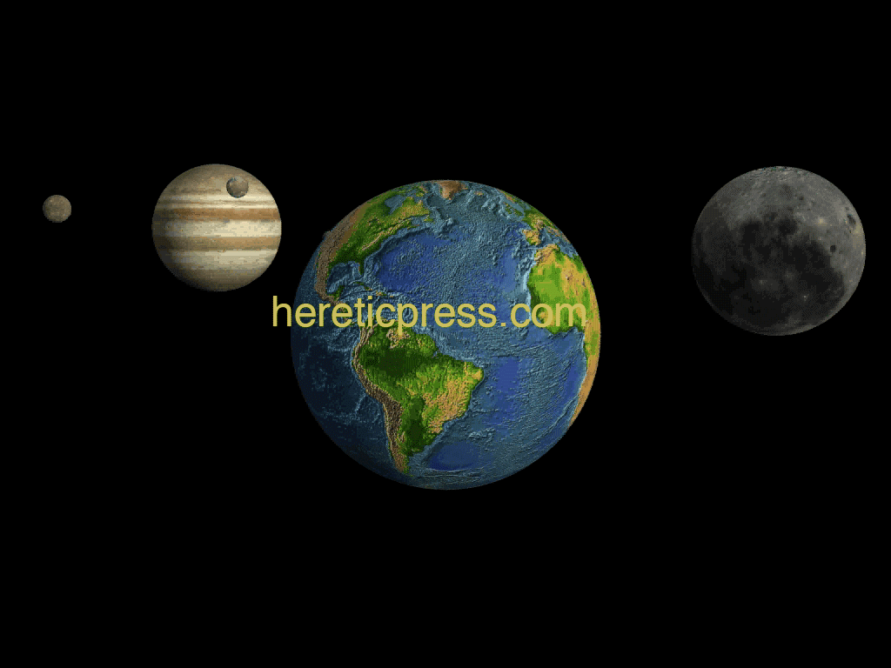
তোমরা কি দেখছ?
চিত্রটি লক্ষ্য কর:
সৌর মডেল

Slide 4
রাদারফোর্ডের পরমাণুর মডেল

Slide 5

শিখন ফল
এই পাঠ শেষে শিক্ষার্থীরা-
  মৌলিক কণিকা গুলোর নাম বলতে পারবে।
  পরমাণু সম্পর্কে রাদারফোর্ডের মডেল
  বর্ণনা করতে পারবে।
  রাদারফোর্ডের পরমাণু মডেলের সীমাবদ্ধতা
  ব্যাখ্যা করতে পারবে।

Slide 6
নিউট্রন
পরমাণু
ইলেক্ট্রন
প্রোটন

Slide 7
কক্ষপথ
+
-
ইলেক্ট্রন
নিউট্রন
নিউক্লয়াস
প্রোটন

Slide 8
চিত্র দুইটি ভালভাবে লক্ষ্য কর:
চিত্র দুইটিতে কি কি মিল রয়েছে..?
-
সূর্য
+
সৌরজগৎ
H পরমাণু

Slide 9
-
কেন্দ্রাদিগ বল
+
আকর্ষণ বল

Slide 10
সীমাবদ্ধতা:
+
-

Slide 11
সূর্য
+
-
সৌরজগৎ
H পরমাণু

Slide 12
মূল্যায়ন:
মৌলিক কণিকাগুলো কি কি?
রাদারফোর্ড তার পরমাণু মডেলকে কিসের সাথে তুলনা করেন?
তাড়িতচৌম্বকীয় তত্ত্ব কে আবিষ্কার করেন?

Slide 13
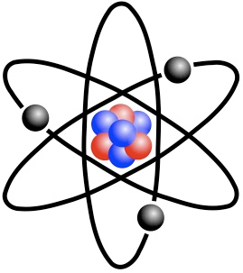
বাড়ীর কাজ:
রাদারফোর্ডের পরমাণু মডেল কতটুকু গ্রহনযোগ্য নিজের ভাষায় লিখ?

Slide 14

ধন্যবাদ

